Slide 1
Μοντελοποίηση Πεδίου

Slide 2
περιεχόμενα παρουσίασης
Εννοιολογικές κλάσεις
Συσχετίσεις εννοιολογικών κλάσεων
Τύποι ιδιοτήτων
Γενίκευση
Συχνά σφάλματα μοντελοποίησης πεδίου
Εννοιολογικές κλάσεις και κλάσεις λογισμικού

Slide 3
μοντελοποίηση πεδίου
Η μοντελοποίηση πεδίου (domain modeling) είναι μία από τις βασικότερες δραστηριότητες της αντικειμενοστρεφούς ανάλυσης
Αφορά στη δημιουργία διαγραμμάτων κλάσεων που απεικονίζουν έννοιες του προβλήματος που εξετάζουμε
Οι κλάσεις σε ένα μοντέλο πεδίου καλούνται και εννοιολογικές κλάσεις (conceptual classes)

Slide 4
κτίσιμο μοντέλων πεδίου
Τα μοντέλα πεδίου περιλαμβάνουν:
  Τις εννοιολογικές κλάσεις που αναπαριστούν έννοιες του προβλήματος
  Ιδιότητες των εννοιολογικών κλάσεων που σχετίζονται με το πρόβλημα
  Σχέσεις μεταξύ των κλάσεων όπως η συσχέτιση και η γενίκευση
Στα μοντέλα πεδίου δεν εμφανίζονται λειτουργίες
Τα μοντέλα πεδίου περιλαμβάνουν κλάσεις του χώρου του προβλήματος όχι του λογισμικού

Slide 5
εννοιολογικές κλάσεις
Οι εννοιολογικές κλάσεις μπορεί να είναι:
Αντικείμενα του φυσικού κόσμου
Προδιαγραφές ή περιγραφές των αντικειμένων του φυσικού κόσμου
Απομνημόνευση δεδομένων και γεγονότων
Οργανωτικές μονάδες
Τοποθεσίες
Ρόλοι προσώπων σε σχέση με το σύστημα
Κατάλογοι πληροφοριών
Κανόνες και πολιτικές
Αφηρημένες έννοιες που διευκολύνουν στην κατανόηση του προβλήματος

Slide 6
καθορισμός εννοιολογικών κλάσεων
Οι εννοιολογικές κλάσεις δημιουργούνται μετά από την μελέτη των απαιτήσεων όπως οι περιπτώσεις χρήσης
Απεικονίζουν σημαντικές έννοιες που περιγράφονται στις απαιτήσεις
Μπορεί να εξαχθούν και από συνοδευτικά έγγραφα των απαιτήσεων όπως το λεξικό δεδομένων, το γλωσσάρι, κλπ

Slide 7
παράδειγμα: τραπεζικό σύστημα
«Σε ένα τραπεζικό σύστημα οι πελάτες δημιουργούν τραπεζικούς λογαριασμούς. Οι πελάτες μπορούν να πραγματοποιούν καταθέσεις και αναλήψεις χρημάτων. Το τραπεζικό σύστημα καταγράφει κάθε δοσοληψία κατάθεσης ή ανάληψης χρημάτων και ενημερώνει το υπόλοιπο του λογαριασμού του πελάτη. Ένας πελάτης μπορεί να εξυπηρετείται από τραπεζικά υποκαταστήματα. Μπορεί επίσης να πραγματοποιεί καταθέσεις ή αναλήψεις μετρητών μέσω των ΑΤΜ της τράπεζας. Μπορεί να αιτείται και να λαμβάνει από την τράπεζα μία κάρτα ανάληψης μετρητών. Η κάρτα που παραλαμβάνει συνδέεται με κάποιον από τους λογαριασμούς της επιλογής του»
Ερώτημα: Η δημιουργία ενός μοντέλου πεδίου για το παραπάνω πρόβλημα.

Slide 8
παράδειγμα: τραπεζικό σύστημα
«Σε ένα τραπεζικό σύστημα οι πελάτες δημιουργούν τραπεζικούς λογαριασμούς. Οι πελάτες μπορούν να πραγματοποιούν καταθέσεις και αναλήψεις χρημάτων. Το τραπεζικό σύστημα καταγράφει κάθε δοσοληψία κατάθεσης ή ανάληψης χρημάτων και ενημερώνει το υπόλοιπο του λογαριασμού του πελάτη. Ένας πελάτης μπορεί να εξυπηρετείται από τραπεζικά υποκαταστήματα. Μπορεί επίσης να πραγματοποιεί καταθέσεις ή αναλήψεις μετρητών μέσω των ΑΤΜ της τράπεζας. Μπορεί να αιτείται και να λαμβάνει από την τράπεζα μία κάρτα ανάληψης μετρητών. Η κάρτα που παραλαμβάνει συνδέεται με κάποιον από τους λογαριασμούς της επιλογής του»
Οι σημαντικές έννοιες του προβλήματος είναι με έντονη γραφή.

Slide 9
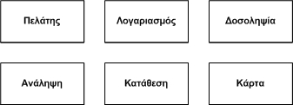
παράδειγμα: τραπεζικό σύστημα
Οι βασικές κλάσεις είναι ο πελάτης, ο λογαριασμός, η δοσοληψία, η Ανάληψη, η Κατάθεση, η Κάρτα

Slide 10
συσχετίσεις εννοιολογικών κλάσεων
Για τον καθορισμό των συσχετίσεων μεταξύ των κλάσεων αναζητούμε τη δυνατότητα γνώσης των αντικειμένων μίας κλάσης από μία άλλη
Όταν καθορίζουμε τις συσχετίσεις ορίζουμε και τις πολλαπλότητες στα άκρα τους.

Slide 11
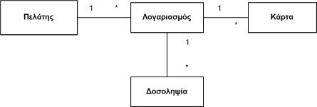
παράδειγμα: συσχετίσεις τραπεζικού συστήματος
ένας πελάτης μπορεί να έχει κανένα, έναν ή περισσότερους τραπεζικούς λογαριασμούς,
ένας λογαριασμός θα πρέπει να ανήκει σε έναν μόνο πελάτη,
μία τραπεζική δοσοληψία αφορά ένα λογαριασμό,
σε ένα λογαριασμό μπορούν να γίνουν καμία, μία ή περισσότερες τραπεζικές δοσοληψίες.

Slide 12
ιδιότητες εννοιολογικών κλάσεων
Οι ιδιότητες μίας εννοιολογικής κλάσης περιγράφουν τα δεδομένα των αντικειμένων της.
Βασικό στοιχείο των ιδιοτήτων είναι οι τύποι.
Όταν η τιμή μίας ιδιότητας έχει ιδιαίτερη σημασία τότε αποφεύγουμε τους πρωταρχικούς τύπους δεδομένων (String, Integer, Boolean) αλλά δημιουργούμε νέους απλούς τύπους
Οι απλοί τύποι ορίζονται ως κλάσεις
Οι απλοί τύποι χρησιμοποιούν την έννοια της αφαίρεσης (abstraction)

Slide 13
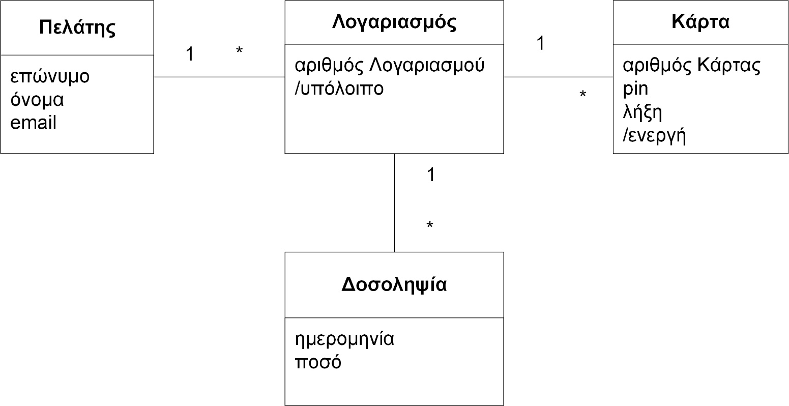
παράδειγμα: ιδιότητες τραπεζικού συστήματος

Slide 14
απλοί τύποι
Οι απλοί τύποι μπορεί να είναι
Ατομικά δεδομένα που συνοδεύονται από κανόνες επαλήθευσης ή αποτελούνται από υποτμήματα. Π.χ ταχυδρομικοί κωδικοί, ημερομηνίες, νούμερα τηλεφώνου, αριθμοί πιστωτικοί καρτών, διευθύνσεις IP, κτλ
Σύνθετα δεδομένα με εννοιολογική ενότητα όπως. Π.χ Βάρος ή ύψος (με διαφορετικές μονάδες μέτρησης), χρήματα, εύρη ημερομηνιών
Απλές απαριθμήσεις. Π.χ. τα χρώματα. Χρησιμοποιούνται οι απαριθμήσεις της UML
Ομαδοποίηση ατομικών δεδομένων που απαρτίζουν μία εννοιολογική οντότητα. Π.χ. ταχυδρομικές διευθύνσεις

Slide 15
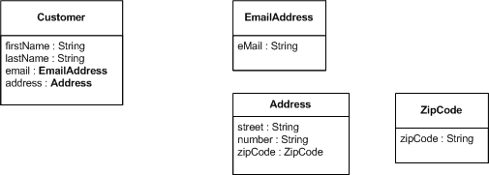
παράδειγμα: απλοί τύποι τραπεζικού συστήματος
Οι τύποι ορισμένων ιδιοτήτων του μοντέλου, είναι απλοί τύποι που ορίζονται ως κλάσεις (EmailAddress, Address, ZipCode)

Slide 16
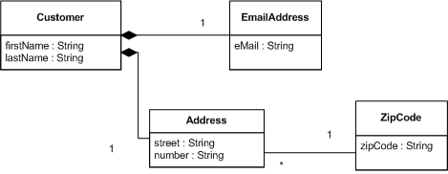
απλοί τύποι και συσχετίσεις
Εναλλακτικά τους απλούς τύπους μπορούμε να τους εμφανίσουμε και ως συσχετίσεις.

Slide 17
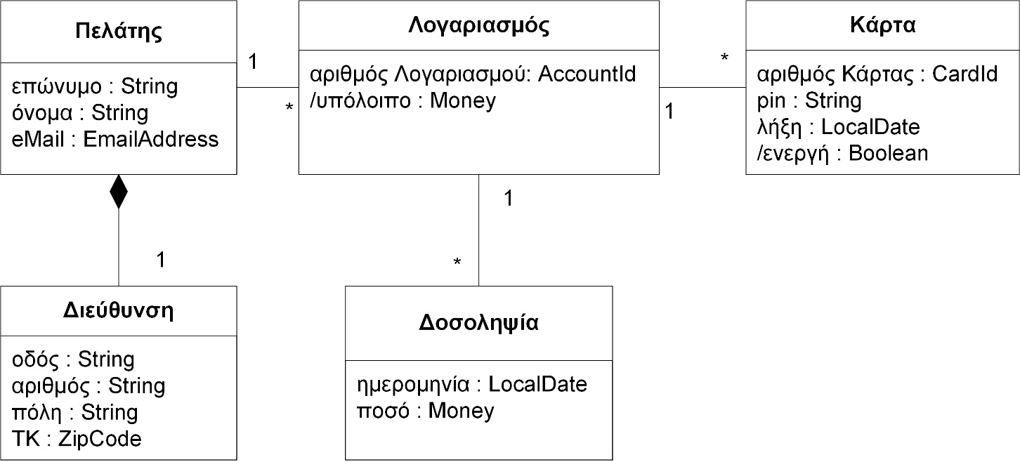
παράδειγμα: τύποι τραπεζικού συστήματος
Χρησιμοποιούνται απλοί τύποι
Η ιδιότητα υπόλοιπο (λογαριασμού) θεωρείται ως παραγόμενη γιατί προκύπτει από τις διαφορετικές δοσοληψίες

Slide 18
γενίκευση
Η γενίκευση χρησιμοποιείται στα μοντέλα πεδίου για να υποδείξει μία εννοιολογική σχέση γενίκευσης / εξειδίκευσης
Στη σχεδίαση του λογισμικού εφαρμόζονται αυστηροί κανόνες για την εφαρμογή της γενίκευσης. Στη μοντελοποίηση πεδίου όχι.

Slide 19
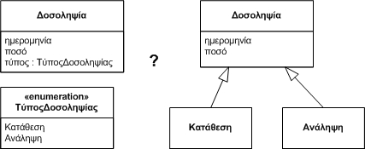
χρήση γενίκευσης
Και οι δύο εναλλακτικές είναι κατ’ αρχήν αποδεκτές
Θα χρησιμοποιούσαμε τη γενίκευση αν προσθέταμε νέες ιδιότητες ή συσχετίσεις στις υποκλάσεις
Ερώτηση: Έστω ότι μία από τις πιθανές δοσοληψίες είναι η ερώτηση υπολοίπου (Inquiry). Πως αλλάζει το μοντέλο πεδίου ?

Slide 20

συχνά σφάλματα: 1) ιδιότητες αντί κλάσεων
Ο εκδοτικός οίκος είναι εννοιολογική κλάση όχι απλή ιδιότητα

Slide 21
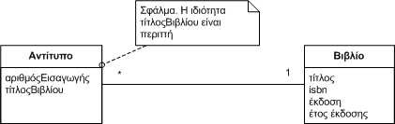
συχνά σφάλματα: 2) επανάληψη ιδιοτήτων
Η ιδιότητα τίτλοςΒιβλίου είναι περιττή.

Slide 22

συχνά σφάλματα: 3) συγχώνευση περιγραφών και οντοτήτων
Υπάρχουν περιπτώσεις που πρέπει να διαχωρίζεται η οντότητα του φυσικού κόσμου από την περιγραφή της οντότητας. Π.χ. έχουμε στην βιβλιοθήκη πολλά αντίτυπα με διαφορετικό αριθμό εισαγωγής για το ίδιο βιβλίο.
Ο αριθμός εισαγωγής ενός αντιτύπου διαχωρίζει την οντότητα του φυσικού κόσμου (αντίτυπο) από την περιγραφή της οντότητας (βιβλίο).

Slide 23
χρησιμότητα μοντέλων πεδίου
Επικοινωνία. Ένα μοντέλο πεδίου μπορεί να γίνει η βάση επικοινωνίας μεταξύ αυτών που γνωρίζουν το πρόβλημα και των μηχανικών λογισμικού
Απόκτηση γνώσης. Οι μηχανικοί λογισμικού αποκτούν βαθύτερη γνώση του προβλήματος
Μείωση του χάσματος αναπαράστασης (representational gap) μεταξύ των εννοιών του προβλήματος και του λογισμικού.
Σχεδίαση λογισμικού. Ως συνέπεια της μείωσης του χάσματος αναπαράστασης, τα μοντέλα πεδίου μπορούν να μετασχηματιστούν στη λογική του πεδίου (domain logic ή business logic) του λογισμικού. Οι εννοιολογικές κλάσεις μετασχηματίζονται σε κλάσεις του λογισμικού

Slide 24
εννοιολογικές κλάσεις και κλάσεις λογισμικού
Τα μοντέλα πεδίου χρησιμοποιούν την αφαίρεση με σκοπό τη δημιουργία κλάσεων που αποτυπώνουν τα χαρακτηριστικά των εννοιών του χώρου του προβλήματος που είναι σημαντικά για το λογισμικό.
Οι κλάσεις του μοντέλου πεδίου διερευνούν το υπό εξέταση πρόβλημα και δεν αντιστοιχούν κατ’ ανάγκη σε κλάσεις του λογισμικού.
Ο μετασχηματισμός των εννοιολογικών κλάσεων σε κλάσεις λογισμικού θα μας βοηθήσει στην περαιτέρω ανάλυση

Slide 25
εννοιολογικές κλάσεις και κλάσεις λογισμικού
Οι “αρχικές κλάσεις” του λογισμικού θα αποκτήσουν συμπεριφορά, η οποία θα προσδιοριστεί με μεγαλύτερη λεπτομέρεια κατά τη σχεδίαση.
Στη σχεδίαση και στον προγραμματισμό οι κλάσεις λογισμικού θα εμπλουτιστούν με λειτουργίες και μεθόδους και θα αποτελέσουν τη λογική του πεδίου (domain logic) ή την επιχειρησιακή λογική (business logic).
Στη σχεδίαση θα λάβουμε υπόψη και άλλα θέματα, όπως η αρχιτεκτονική, οι μη λειτουργικές απαιτήσεις, οι διεπαφές χρήστη, η αποθήκευση αντικειμένων, η ασφάλεια κ.τ.λ.

Slide 26
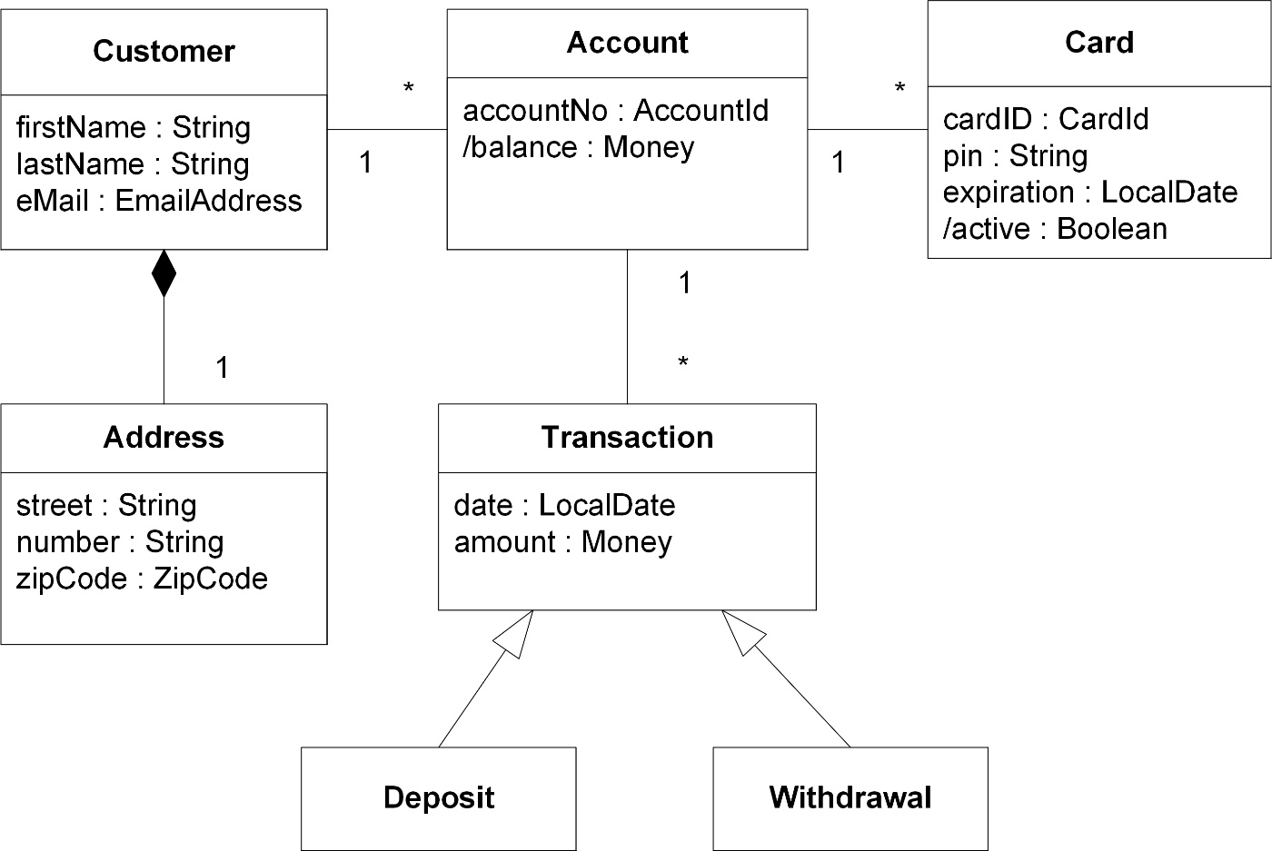
παράδειγμα: κλάσεις λογισμικού τραπεζικού συστήματος

Slide 27
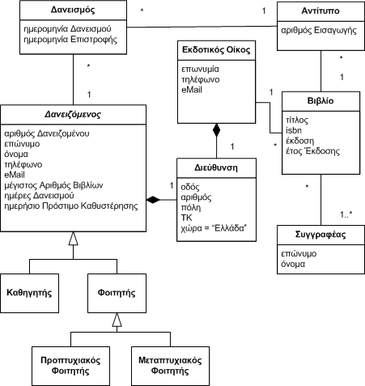
παράδειγμα: σύστημα δανεισμού

